Slide 1
Backend Server – Redis 설계
이동규

Slide 2
Contents
1. TCP Connection
2. TCP 연결 종료 방법
3. 올바른 순서의 릴리스란?
4. 올바른 순서의 릴리스

Slide 3
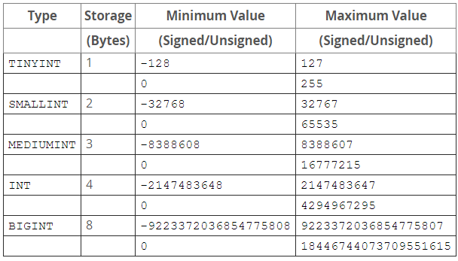
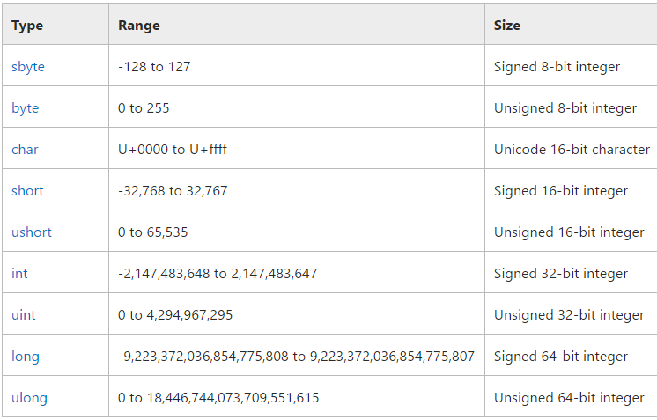
Redis Data Type

Slide 4
User
Redis는 In-Memory DB이다. 자원을 최대한 아껴서 써야한다.
User의 Login State를 Caching 하기 위하여 Bit Operation을 사용한다.
Key
Member
loginuser
Dongqlee
4:33
Hong kil dong
. . .
. . .

Slide 5
User
다음과 같이 Set Data Type에 로그인한 유저의 정보를 저장하면 어떨까?
Key
Member
loginuser
Dongqlee
4:33
Hong kil dong
. . .
. . .

Slide 6
User
유저 한 명의 접속을 알기 위하여 User ID(String) 만큼의 저장공간을 사용해야 한다.
유저 한 명의 접속을 알기 위하여 Set을 찾아야 한다.
유저 한 명이 로그인하고 로그아웃 할 때, 보다 많은 데이터 연산이 일어난다.
유저 아이디가 다른곳에 사용될 때 마다, 중복해서 많은 데이터를 저장해두어야 한다.
등등등 . . .
Key
Member
loginuser
Dongqlee
4:33
Hong kil dong
. . .
. . .

Slide 7
User
Bit Operation을 사용하면,
유저 한 명의 접속을 알기 위하여 1bit만 사용하면 된다.
유저 한 명의 접속을 알기 위하여 bit의 on/off만 알면 된다.
Offset : user
On/off: 로그인 여부
Key
Value
offset
0 | 1 | 2 | 3 | 4 | 5 | 6 | 7
0 | 0 | 0 | 0 | 0 | 1 | 1 | 1
userlogin
On/off

Slide 8
User
Key
Value
offset
0 | 1 | 2 | 3 | 4 | 5 | 6 | 7
0 | 0 | 0 | 0 | 0 | 1 | 1 | 1
userlogin
On/off
User id가 1인 user는 로그아웃된 상태이다.
User id가 6인 user는 로그인된 상태이다.

Slide 9
User
최종설계
0. DB에서 회원가입시, 자동으로 user number id를 생성한다.
DB에서 user id(string)과 user number id를 Load
String data type으로 key : user id, value : user number id 로 저장.
로그인 여부, 채팅방 접속 여부 등등 사용자의 on/off를 사용할 시, key(user id)를 통해서 value(user num id)를 읽어온다. 해당 number id를 offset으로 사용하여 bit operation을 통해 상태를 조회한다.

Slide 10
Frontend Info
목표
Backend Server에 접속되는 서버들의 정보를 동적으로 관리하기 위하여

Slide 11
ChattingRoom
Fe:list (사용 가능한 FE의 목록)
FE Connection
Fe:list (사용 가능한 FE의 목록)

Slide 12
Logic
FE Connected
[string type] (key) feIp:fePort (value) feName 저장
[set type] (key) fe:list (member) feIp:fePort
[hash type] (key) fe:list (member) feIp:fePort

Slide 13
Logic
User Login
User id : user number id 저장

Slide 14
최종 설계 1)
purpose | Data Type | Key | Element or value
사용가능한 FE Server의 list | Set | “fe:list” | Ip:port ex) 10.100.58.3:58994
Fe server의 nickname | string | Ip:port ex) 10.100.58.3:53984 | Fe Name ex) fe1, fe2, fe3
Fe server의 servce info | Hash | feName ex) fe1, fe2, fe3 | Field : ip, port, name, value : ip, port, name
Whether user is login on FE Server | String | feName:login ex) fe3:login | Offset : user number id Value : 1(login) or 0(logout)
Whether user is dummy | string | “dummy” | Offset: user number Id Value : 1(dummy) or 0(normal user)

Slide 15
최종 설계 2)
Purpose | Data Type | Key | Element or value
FE에 생성되어 있는 채팅방 list | Set | feName:chattingroomlist Ex) fe3:chattingroomlist | Chat room Number Ex) 1,3,4,5,10, . . .
채팅방 정보 – count(접속해 있는 유저의 수) | string | feName:roomNo:count Ex) fe3:room10:count | Connected User counts Ex) 10,1,5,12, . . .
채팅방 정보 – user(접속해 있는 유저의 id) | set | feName ex) fe1, fe2, fe3 | Field : ip, port, name, value : ip, port, name
Ranking | Sorted set | “ranking:chatting” | Score : 채팅 횟수 Field : user id

Slide 16
Thank you

